Slide 1


FULLSTACK INTENSIVE BOOTCAMP
Data Analyst
SQL (Structured Query Language) 1
Oleh: Muhammad Rizky Anugrah
JOIN THE BEST UPSKILLING COMMUNITY
WITH ME at myskill.id/bootcamp
MINI PORTOFOLIO

Slide 2
FULLSTACK INTENSIVE BOOTCAMP
Data Analyst
Course Summary
JOIN THE BEST UPSKILLING COMMUNITY
WITH ME at myskill.id/bootcamp
MINI PORTOFOLIO

Slide 3
Database adalah kumpulan data yang terstruktur yang disimpan dalam komputer untuk pengelolaan, akses, dan penggunaan yang efisien. Database Management System (DBMS) adalah perangkat lunak yang digunakan untuk mengelola dan mengatur basis data. DBMS relasional (RDBMS) adalah jenis DBMS yang menggunakan model relasional untuk mengatur data menjadi tabel yang terhubung melalui kunci primer dan kunci asing.
SQL (Structured Query Language) adalah bahasa pemrograman khusus yang digunakan untuk mengelola dan mengoperasikan basis data relasional. Kita perlu mempelajari SQL karena itu adalah bahasa standar untuk berinteraksi dengan basis data. Dengan SQL, kita dapat membuat, memperbarui, menghapus, dan mengambil data dari basis data. Memahami SQL memungkinkan kita untuk melakukan tugas-tugas penting seperti membuat laporan, mengambil informasi spesifik dari basis data, dan melakukan manipulasi data dengan efisien.
Jenis-jenis SQL Commands:
Data Manipulation Language (DML): digunakan untuk memanipulasi data dalam tabel, seperti SELECT, INSERT, UPDATE, dan DELETE.
Data Definition Language (DDL): digunakan untuk mendefinisikan struktur tabel dan objek database, seperti CREATE, ALTER, dan DROP.
Data Control Language (DCL): digunakan untuk mengatur hak akses dan izin pengguna pada objek database, seperti GRANT dan REVOKE.
Transaction Control Language (TCL): digunakan untuk mengatur transaksi dalam basis data, seperti COMMIT dan ROLLBACK.
Contoh SQL Query: SELECT * FROM customers WHERE age > 30;
Contoh di atas merupakan query SQL yang menggunakan perintah SELECT untuk mengambil semua kolom dari tabel "customers" di mana nilai kolom "age" lebih dari 30.
5.PostgreSQL adalah salah satu sistem manajemen basis data relasional open-source yang populer. Ia menyediakan fitur-fitur canggih dan keandalan tinggi untuk mengelola data. PostgreSQL mendukung banyak fitur seperti indexing, transaksi, keamanan, dan dukungan untuk bahasa pemrograman yang beragam.
6.Tipe data di PostgreSQL mencakup tipe data umum seperti integer, varchar, boolean, dan juga tipe data yang lebih kompleks seperti array, JSON, dan UUID. PostgreSQL juga mendukung definisi tipe data kustom, yang memungkinkan pengguna untuk membuat tipe data yang sesuai dengan kebutuhan mereka.
7.Untuk membuat database di PostgreSQL, kita dapat menggunakan perintah CREATE DATABASE. Contoh: CREATE DATABASE nama_database; Untuk membuat tabel di dalam database, kita dapat menggunakan perintah CREATE TABLE. Contoh: CREATE TABLE nama_tabel (kolom1 tipe_data1, kolom2 tipe_data2, ...);
8.Untuk memanipulasi database dan tabel, kita dapat menggunakan perintah-perintah SQL seperti INSERT (untuk menyisipkan data ke dalam tabel), UPDATE (untuk memperbarui data dalam tabel), DELETE (untuk menghapus data dalam tabel), dan SELECT (untuk mengambil data dari tabel).
9.Untuk membuat tabel dari file eksternal di PostgreSQL, kita dapat menggunakan perintah COPY. Contoh: COPY nama_tabel FROM 'lokasi_file' DELIMITER ',' CSV HEADER; Perintah ini akan mengimpor data dari file eksternal yang terletak di 'lokasi_file' dan mengisinya ke dalam tabel 'nama_tabel' dengan menggunakan delimiter (pemisah) ',' dan memperlakukan baris pertama sebagai header.

Slide 4
Query untuk membuat table baru:
CREATE TABLE nama_tabel( nama_kolom tipe_data, nama_kolom tipe_data,
…
)
Tugas:
Buatlah tabel baru bernama tokopaedi dengan kolom sebagai berikut. Pilih tipe data yang paling sesuai berdasarkan keterangan yang diberikan (referensi: https://www.postgresql.org/docs/current/datatype.html)
Nama kolom | Keterangan
row_id | Bilangan bulat
order_id | Rangkaian angka dan huruf
order_date | Tanggal pemesanan
ship_date | Tanggal pengiriman
ship_mode | Mode penguriman (Ekspress/Reguler)
customer_id | Rangkaian angka dan huruf
customer_name | Nama konsumen
segment | Segmen konsumen (Kantor/Rumah)
country | Nama negara
city | Nama kota
state | Nama provinsi
postal_code | Kode pos
region | Nama wilayah
product_id | Rangkaian angka dan huruf
category | Kategori produk
subcategory | Subkategori produk
product_name | Nama produk
sales | Nilai penjualan dalam dollar
quantity | Kuantitas barang
discount | Jumlah diskon
profit | Total keuntungan

Slide 5
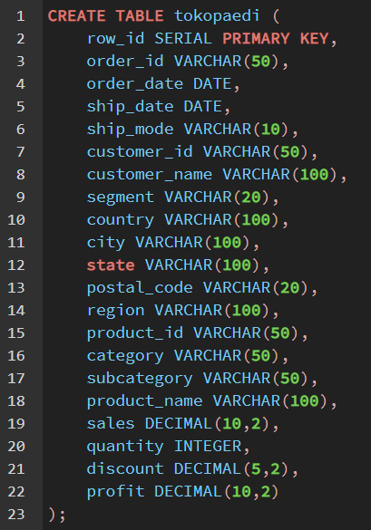
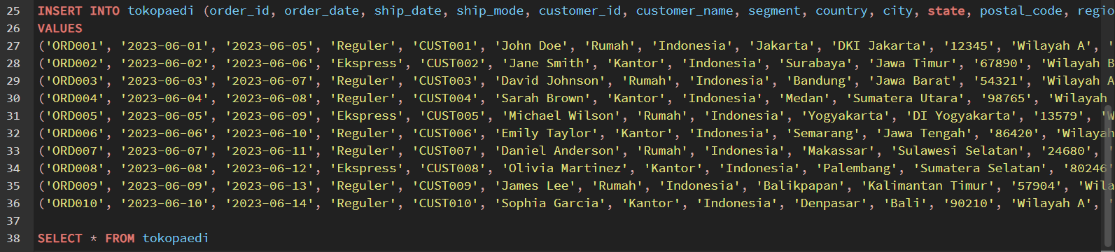

Slide 6
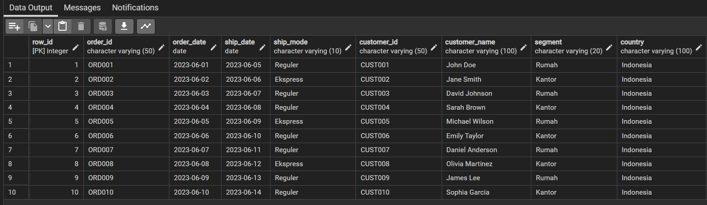

Slide 7

Follow me!
Instagram : @Rizky_Anugrah179
Twitter : @Muhamma29711980
LinkedIn : muhammad-rizky-anugrah-730b06239
Bootcamp Data Analysis
by @myskill.id

